Slide 1




Contribution à l'autonomie des robots : Vers des missions Autonomes à Garantie de Performances incluant la Localisation en environnement intérieur connu
Présenté par :
Philippe Lambert
9 juin 2021
Jury composé de :
Rapporteur : Jean-Philippe Diguet
Rapporteur : Simon Lacroix
Examinateur : Lotfi Jaiem
Examinateur : Jacques Malenfant
Examinateur : Olivier Parodi
Examinateur : René Zapata
Directeur de thèse : Didier Crestani
Co-Directeur de thèse : Lionel Lapierre

Slide 2
Sommaire
Contexte du travail
PANORAMA
Problématique de localisation
Localisation : Modèles d'incertitude
Gestion de l'initialisation : Viterbi
Expérimentations
Conclusion et perspectives

Slide 3
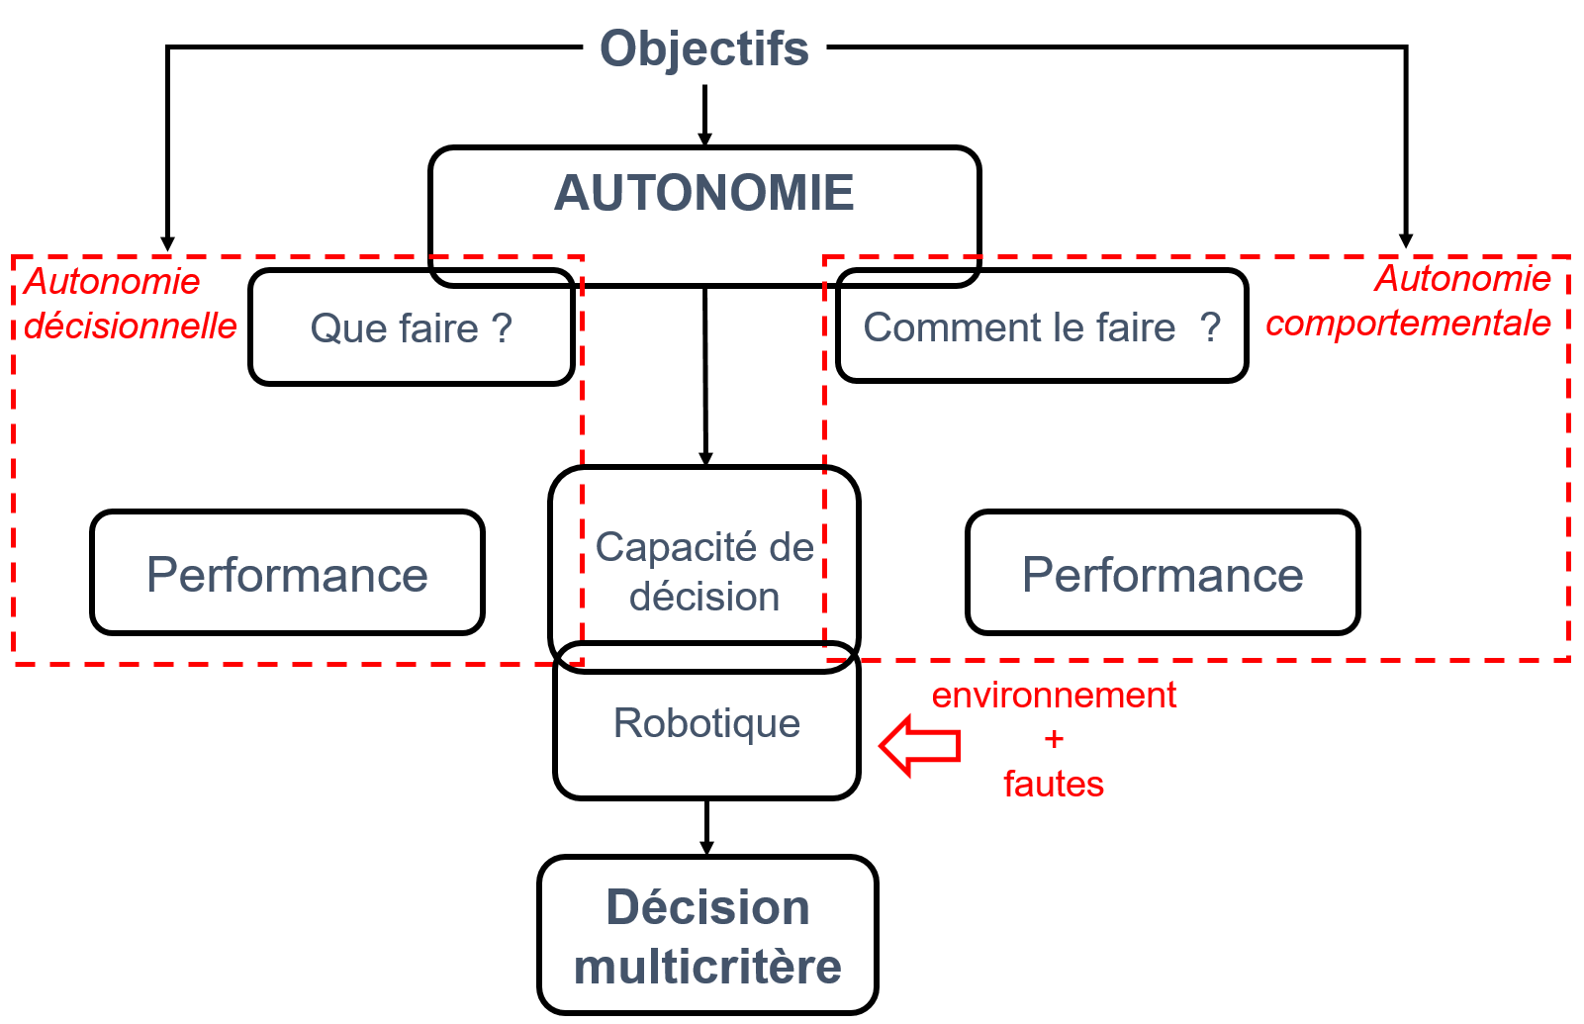
Autonomie
Contexte du travail
Notes:
Décider de la marche a suivre pour accomplir des objectif.
Autonomie décisionel => Chemin d'acomplissement
Autonomie comportemental => Quels outils employer
PRésences de performances utilisé pour influencer la capacitée de décision.

Slide 4
Autonomie Comportementale
Comment faire ?
  Gestion de la redondance physique et fonctionnelle
  Allocation des ressources matérielles et logicielles
Performances
  Critère de choix
    Observable
    Pilotable
Contexte du travail
Notes:
On s'inéteresse uniquement a : Autonomie comportemental
Le choix d'une approche implique une gestion de ressource.
Pour qu'un choix sois possible il faut une redondance fonctionnel.
LA performance permet de faire émerger un critère de choix sans le quel toutes les options sont égale
MAis pour choisir il faut poufoire le contrôler et vérifier que le choix est bon.

Slide 5
PANORAMA
PANORAMA
  Performance and AutoNOmy using Ressource Allocation
  MAnagement
  La mission est définie
  L'environnement est connu
Autonomie comportementale
  Garantie de performance
    Niveau Mission
    Allocation de ressources
    Modèles prédictifs de performance
Contexte du travail
Notes:
PANORAMA cherche a répondre a ces problématique
La mission est dictée et on essaye de répondre a cette demaince
l'environement parcourue doit être connu pourquoi? => Pour garantire la performance
Afin de garantire ces performances on doit pouvoire jouer sur les ressources et on a besoin de model prédictif si non on ne garantie que l'instant présent. => pas de planification

Slide 6
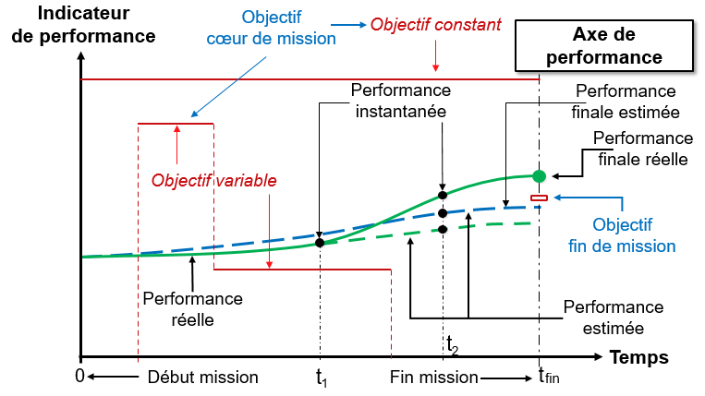
Performance : Typologie
]
Marge à t₁
PANORAMA
Notes:
LEs Performances dans panorama.
Coeur de mission : Toujours satisfaites et peuvent varier au cours de la mission.
Fin de mission a la fin => Marge = diférence entre l'objectif de performance de fin de mission et la persormance projeté par la série d'alternative d'implémentation choisit.
Tout au long de la mission les performances de fin de mission sont resimulé.

Slide 7
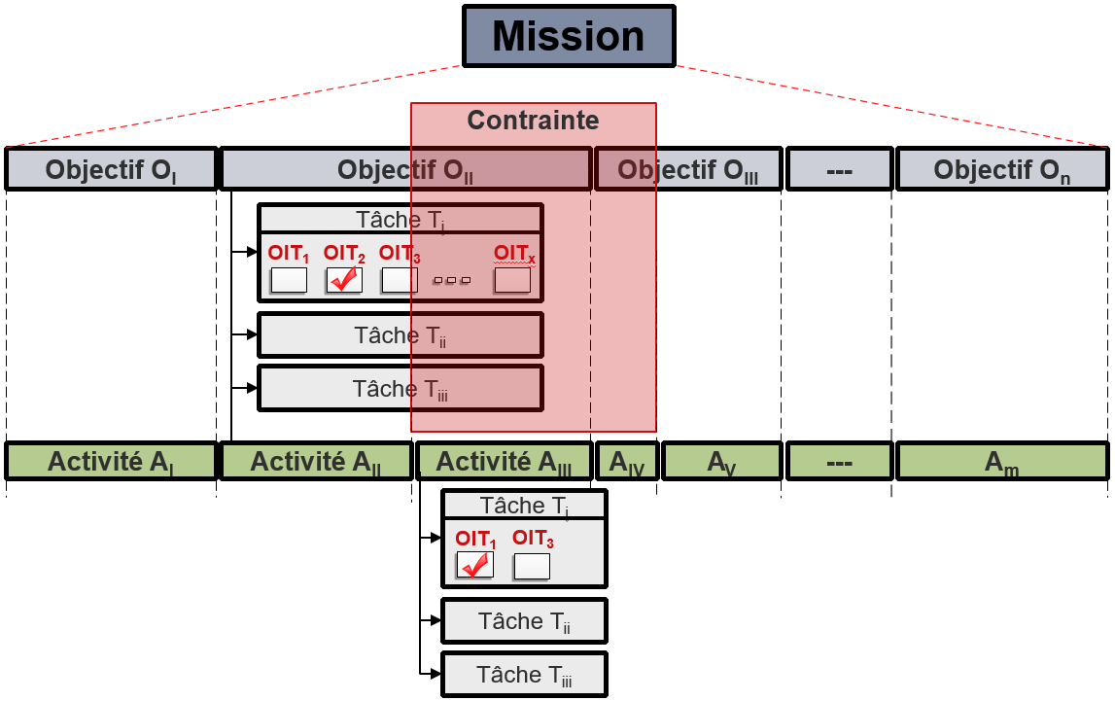
Décomposition de la Mission
PANORAMA
Notes:
Panorama vas découper la description donnée de la mission en activitées plus courtes pour avoire des activitées a contraintes constantes Permetant déja de filtrer les solutions ne satisfaisant pas les contraintes locales.
Les cominaison restantes nous donnes les Alternatives d'Implémentation

Slide 8
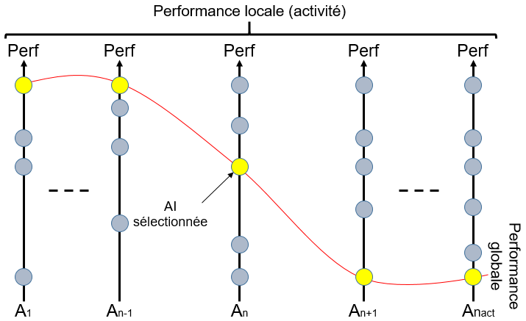
Allocation de ressources
Prédiction du déroulement de la Mission
PANORAMA
Notes:
On projette ensuite sur toute la mission les performances obtenue pour chaque activitée de l'enssembles des alternatives d'implémentation restantes.
De cette projection on vas ensuite aller rechercher un enchainement d'alternaive d'implémentation satisfaisant l'enssembles des contrainters en fin de mission

Slide 9
Axe de Performance
Un axe de performance
  Peut se rapporter à plusieurs Objectifs
Objectif
  Evalué tout au long de la mission et/ou prédit en fin de mission
  sous forme de marges
Mise en oeuvre
  Besoin : Modèles de performance prédictifs
  Besoin : Suivi des indicateurs de performance en ligne
  Hypothèse : Indépendance des activités
PANORAMA
Notes:
Un axe de performance peut contenir plutieurs contraintes (Innocuitée et evitement d'obstacle)
On vois donc besoin que pour planifier la mission on a besoin de modèle prédictif et pour assurer le fonctionnement on a besoin de suivre les indicateurs en ligne.

Slide 10





PANORAMA SED
Axes de performance
  Sécurité
  Energie
  Durée
  Stabilité (Supposée)
  Localisation (Qualitative)
Gestion performance Localisation (Hypothèses)
  Energie => Performance de Localisation
    Limiter l'utilisation de l'odométrie
  L'information de localisation seule suffit (confiance)
PANORAMA
Notes:
Sécuritée : OA+Inocuitée
Energie robot
Duree

Slide 11
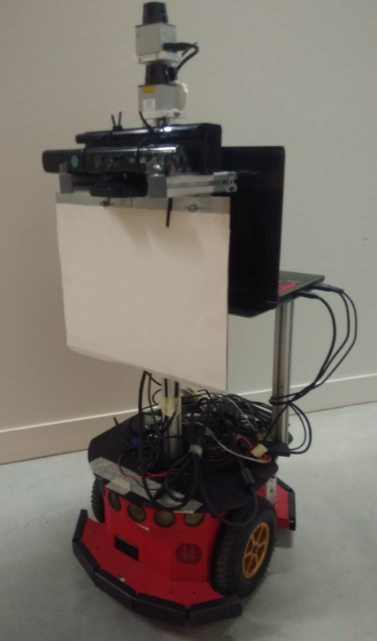
Contribution PANORAMA : SLED
Gestion quantitative de la Localisation
Où suis-je?
Suis-je bien là?
Faire les bonnes actions aux bons endroits
Utiliser les bonnes ressources aux bons endroits
PANORAMA
Notes:
Les questions de la localisation
Les enjeux : Bonnes action au bon endroit et bonnens ressources (US pour la zone vitrée)
Def localisation (X,Y,theta)

Slide 12
Etat de l'art : Positionnement
Constats | Notre approche
Conditions d'évaluation souvent Favorables | Considération des limites d'applications
Peu d'études de l'orientation | Etude de la pose X,Y,θ
Performance estimée à posteriori | Modèle prédictif garanti (Intervalle)
Absence de qualification de la Réalité Terrain | Considération explicite de la Réalité Terrain
Problématique de localisation
Notes:
Litérature très fournie
De nombreuses approches mais des critères assez souvent évoqués : Erreur ou sigma de la DISTANCE
On vois peut d'information sur l'orientation
Peut de RT
Mesures faites en boucle ouverte. ça pertmet de comparer des méthodes avec des mesures identiques mais on explore jamais la conséquence de l'utilisation de la méthode en boucle fermé.
Conditions d'expérimentation très favorable

Slide 13
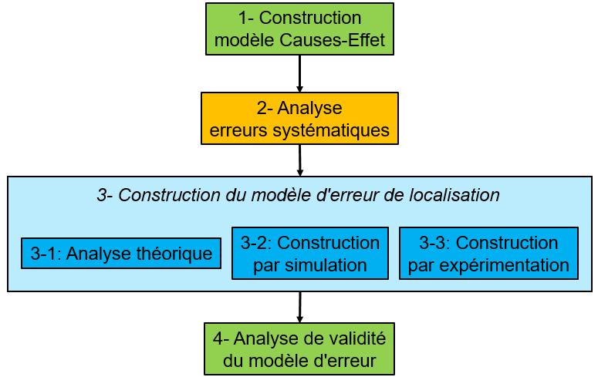
Modèles d'incertitude : Méthodologie
Problématique de localisation
Notes:
Etude préliminaire diagrame cause effet.
Analyse des erreur systématique virer les offset.
Analyse théorique : quand c'est possible
Construction par symulations pour avoire des performances aproximée
Construction par expérimentation : Modèle boite noir : approximatif mais plus direct pour des méthodes toujours simple
Analyse de validité : Comparaison de relevé expérimentaux aux prédiction du modèle.

Slide 14
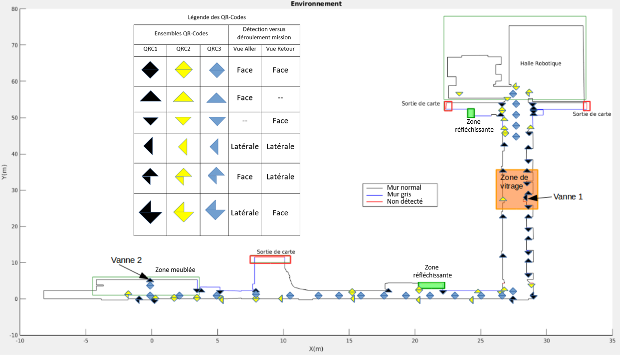
Contexte applicatif
Environnement
Lasers : 1-2
Kinect2 (V2)
Kinect1 (V1)
Odomètres
Méthodes de localisations
ODO KIN-ARUCO
KIN2-ARUCO LZA
CCOMPAS
Problématique de localisation
Notes:
C'est des couloirs
on met une zone de vitre en particulier
les deux vannes
un grand nombres de QRCODES ajouté a l'environement pour la localisation.

Slide 15
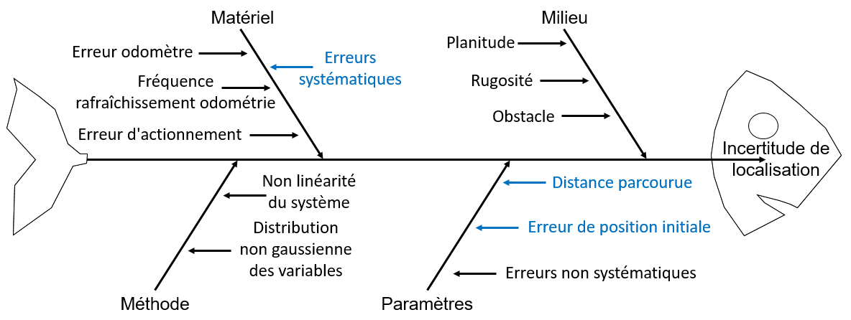
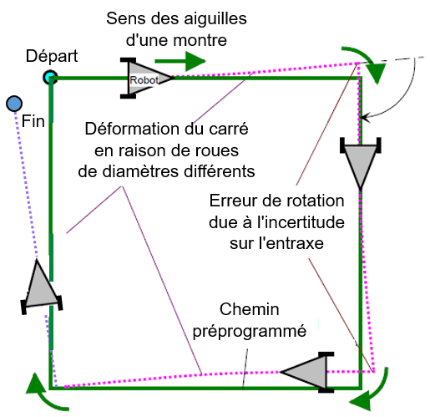
Odométrie
- Modèle de dérive odométrique
- Ajout modèle d'erreur d'orientation
- Paramètres estimés expérimentalement
Méthode UMBmark Borenstein¹
[1] Borenstein,J and Feng,L. Measurement and correction of a systematic odometry errors in mobil robots. IEEE Transaction on Robotics and Automation, 12(6) : 869-882,1996.
Localisation : Modèles d'incertitude
Notes:
Etape 1 prend la forme d'un diagrame cause effet
Estimation des paramètres statique avec la métode UMBARK de BBorenstein fait dans la halle

Slide 16
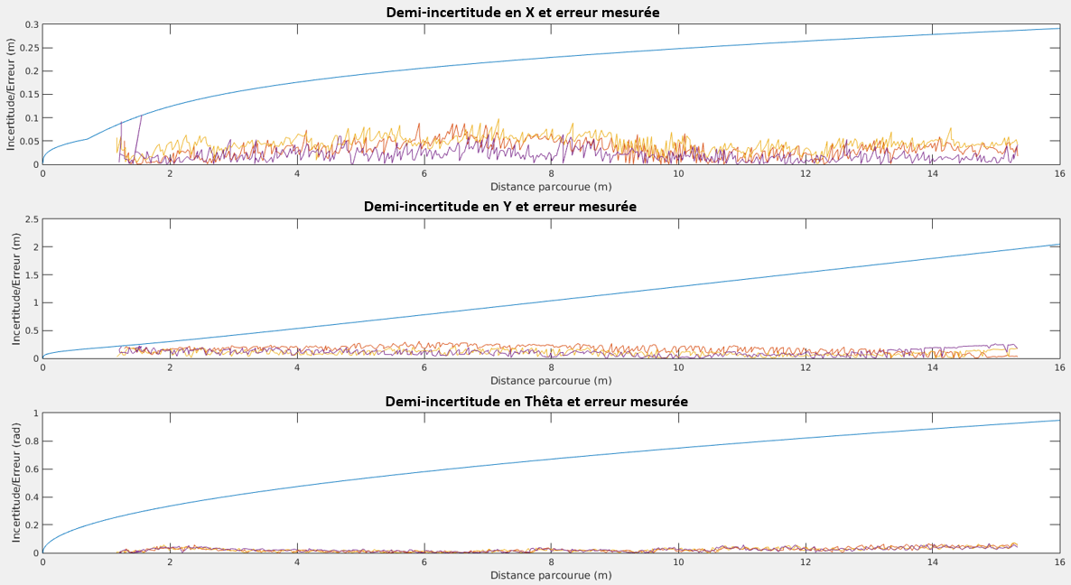
Odométrie
Comparaison aux résultats expérimentaux
Localisation : Modèles d'incertitude
Notes:
Mais par rapport aux résultats expériemntaux on ets largement dedan => L'incertitude et le bruit de la RT a perdurbé l'estimation de ces paramètres qui sont visiblement bien meilleur en réalitée. Ce n'ets pas une problème pour notre recherche de garantie.
3 Courve uniquement ouis in fait apparaitre les erreur

Slide 17
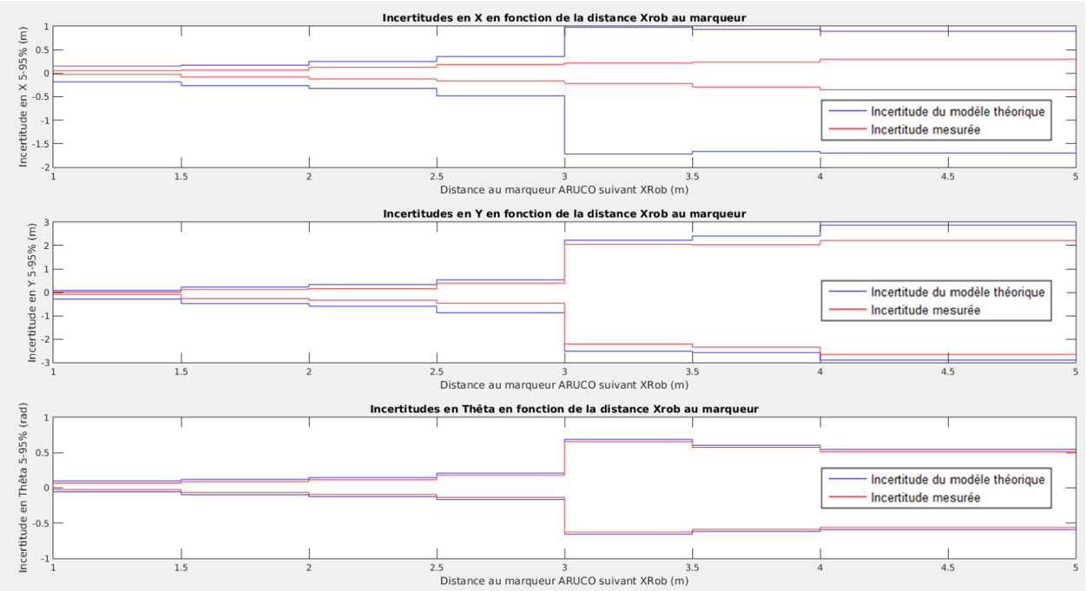
Kinect1
Modèles d'incertitude
Localisation : Modèles d'incertitude
Notes:
Pergormance globale mauvaise : un découpage en fonction de la distance de QRCODE permet d'avoire une plage avec de meilleur eprformances
L'erreur en thêta affecte grandement l'erreur en Ys de par l'effet de rbas de levier.
Découpage en tronçons de 0.5m

Slide 18
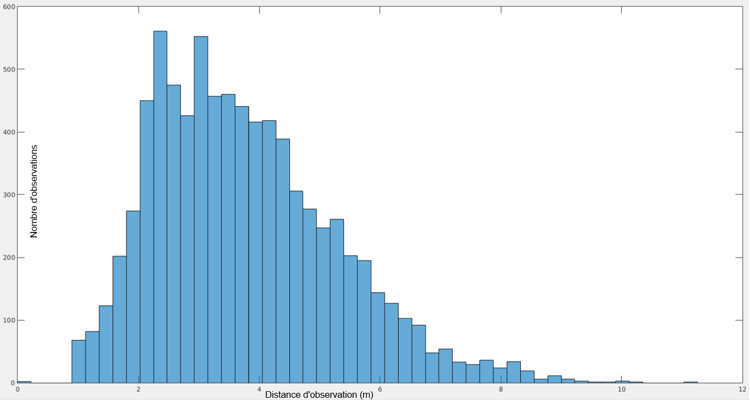
Kinect1
Distance de détection (sur X_{R})
Espace de détection : [2 3] m sur X_{R}
Localisation : Modèles d'incertitude
Notes:
On remarque aussi que nos détection proches sont rares on ne peut donc pas utiliser ces elements là.

Slide 19
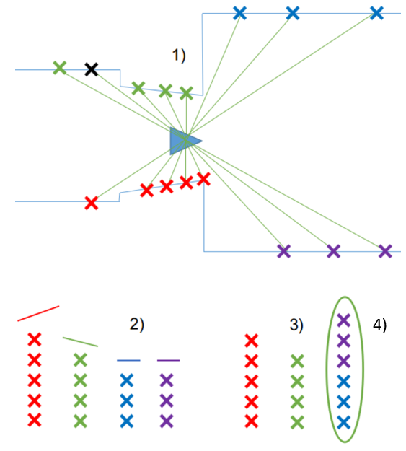
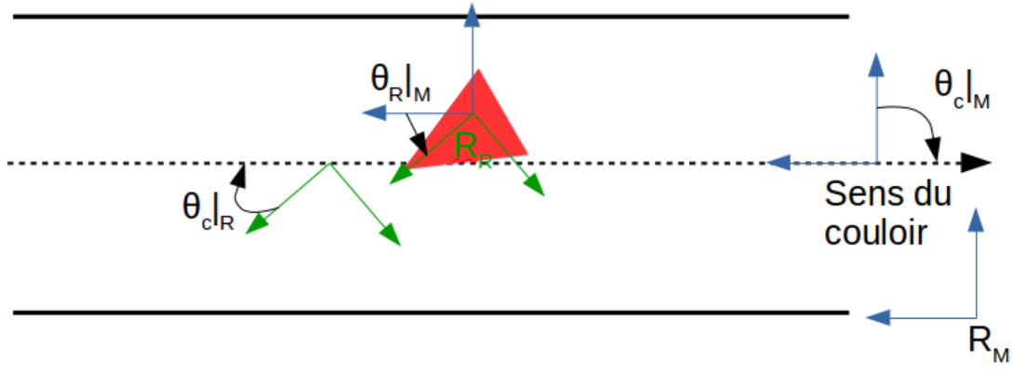
Compas
Fonctionnement
Limitations
  Connaitre l'orientation du couloir courant
  Pas de RT comparable : on observe donc son incertitude propre +/- 0.05 rad
Localisation : Modèles d'incertitude
Notes:
Pour résoudre le thêta on a implémenter un compas laser qui détecte les droites des relevés laser et extrais l'orientation de droite la plus présente. a l'aide d'un algorythme de RANSAC et cerla lpermet une estimation d'otientation.
Mais il faut connaitre l'orientation ud couloir la présence d'aléatoire dans RANSAC empêche d'avoire un model déterministe.
PAS de RT

Slide 20
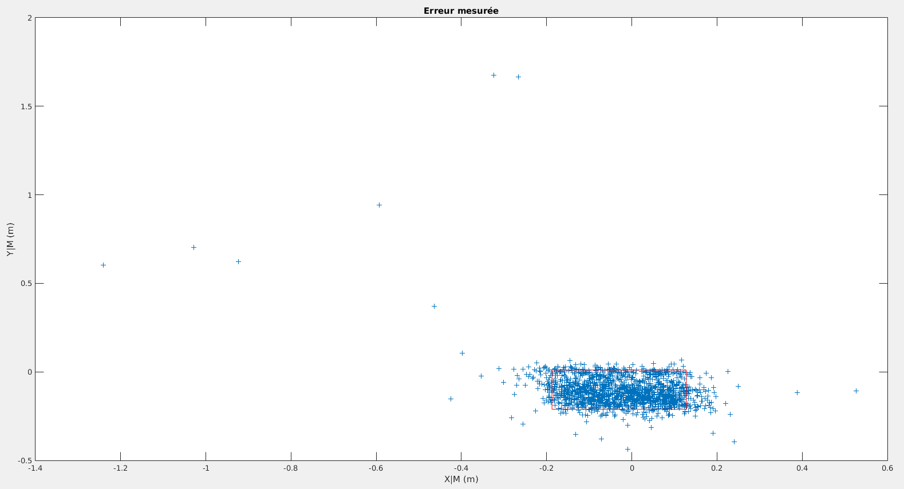
Kinect2
Modèles d'incertitude expérimentale
Localisation : Modèles d'incertitude
Notes:
On a vu avec Kinect 1 Que les erreur dynamique prène largement le pas sur ce que peut apporter une estimation a partir de relevé statique : on décide donc de simplement passer par une estimation dynamique pour la Kinect 2.

Slide 21
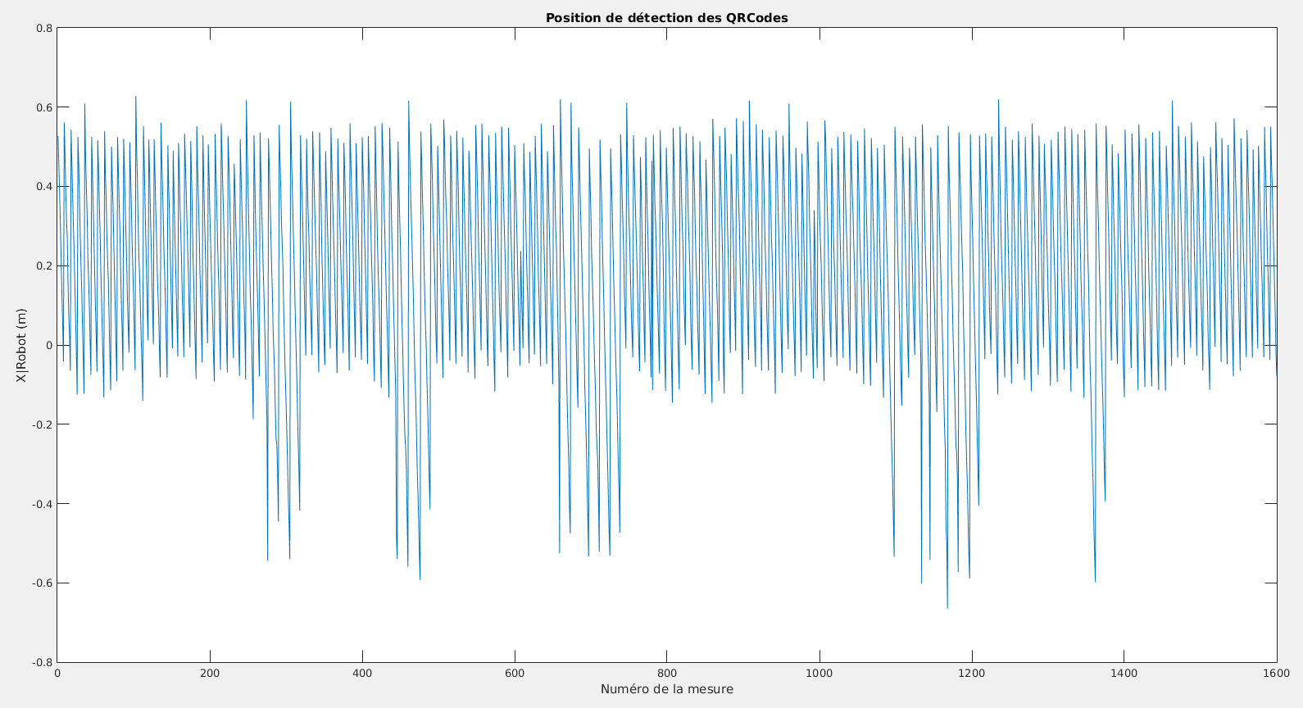
Kinect2
Distance de détection (sur X_{R})
Espace de détection : [0 0.5] m sur X_{R}
Localisation : Modèles d'incertitude
Notes:
De par le positionnement de la Kinect et des lasers on ne vois les QRCODES en général qu'entre +0.5 et 0m alors que ce relevé montre que sans les lasers on pourais probabelement allert a 0.5/-0.5

Slide 22
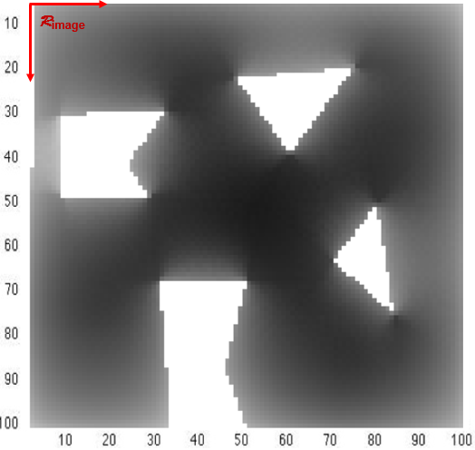
LZA
Développée par EXPLORE
Localisation globale
Basée sur les apparences
  Occupation de l'espace de détection
Télémétrie 360°
  Intervalle de mesure constant
Apprentissage long
Localisation : Modèles d'incertitude
Notes:
LZA dévelopé au seons de l'équipe explore méthode globale basé sur les apparence et une carte grille.

Slide 23
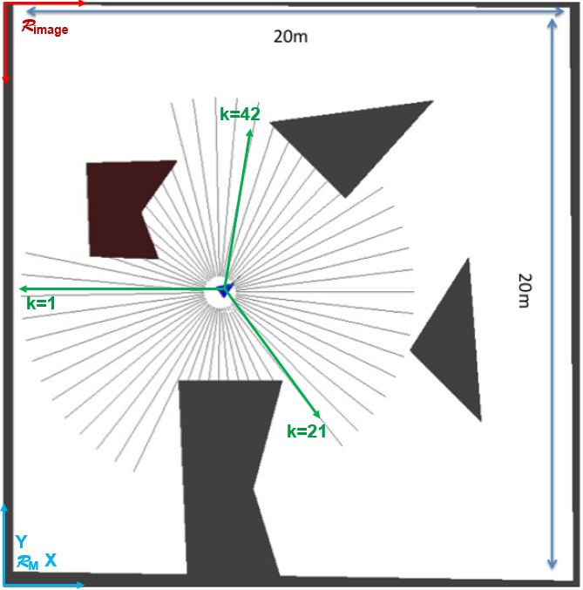
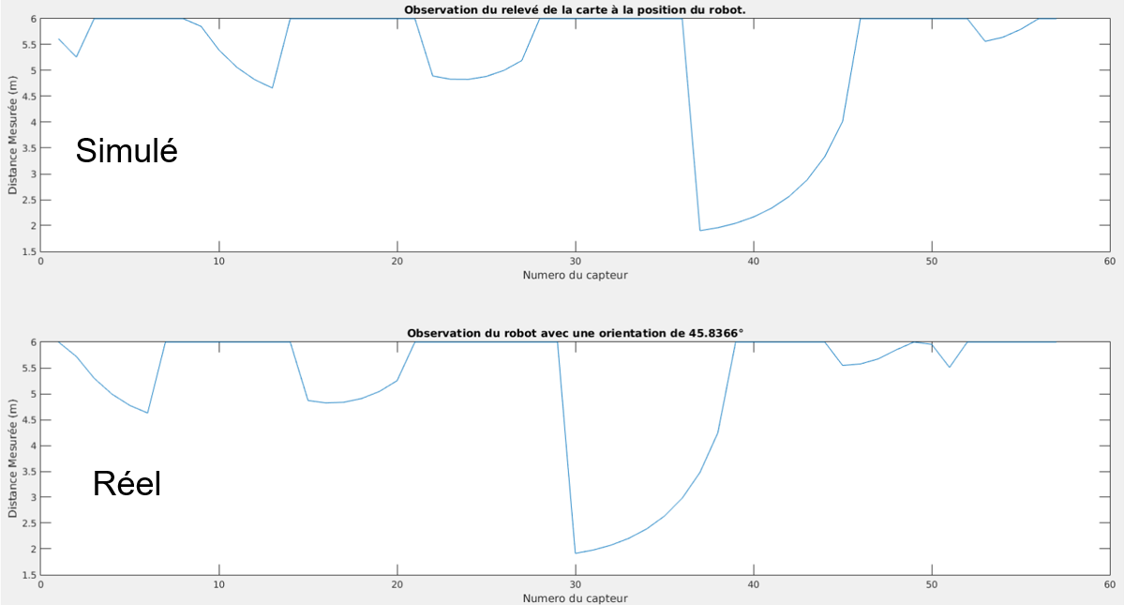
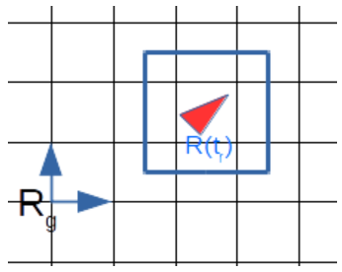
LZA
Estimation au centre de case
  Estimation discrète
Localisation : Modèles d'incertitude

Slide 24
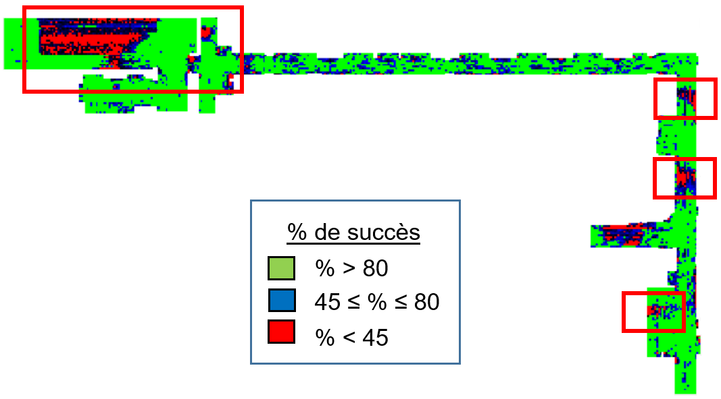
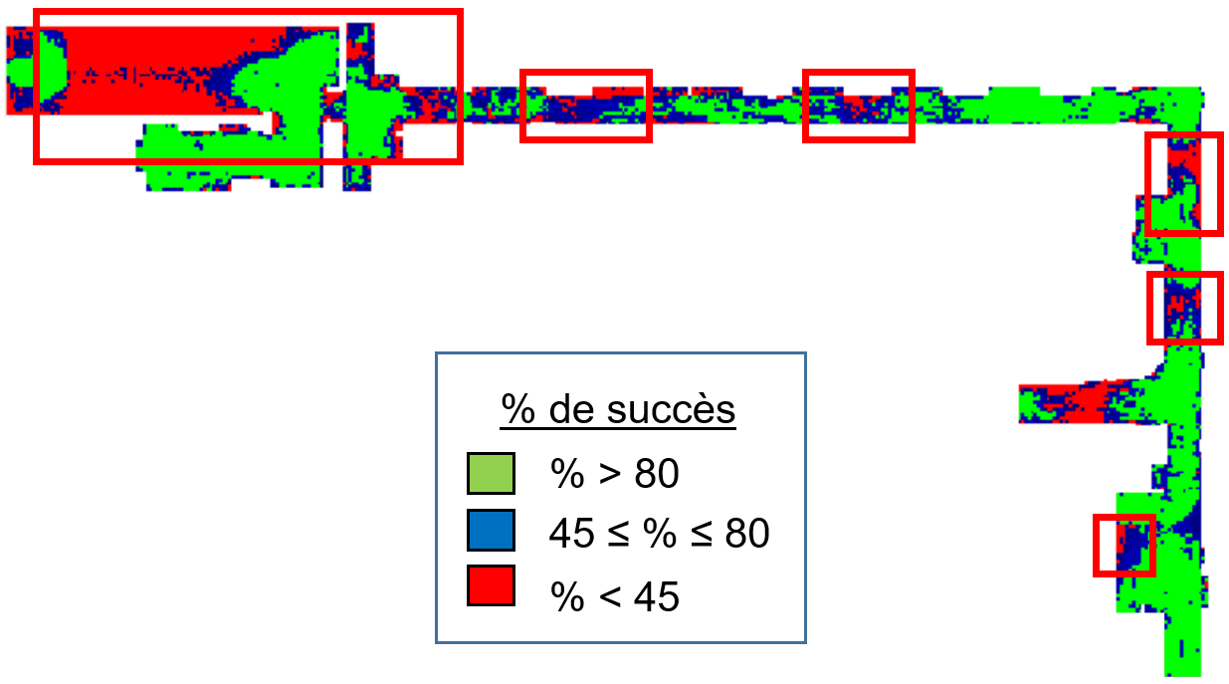
LZA : Performances brutes
100 positions simulées par case
Pas de bruit capteur
Performance Statique Fenêtre locale 4x4m
Performance Statique Globale
Localisation : Modèles d'incertitude
Notes:
2valuaion en simulation des performances de LZA
PRésence d'espace incertain : objectif de garantie : difficil de faire confiance.

Slide 25
PANORAMA avec ces modèles
Multiplication des activités
LZA ~ inutilisable
  Résultats valides et invalides non distinguables
La mission n'est pas réalisable telle quelle
A_{i}
A_{i+1}
A_{i+1}
Détection QRCode
Localisation : Modèles d'incertitude
Notes:
On a vu des limite de détection QRCODES => Deix chois sois + de QRCODE sois découpage de la mission
LZA incertain
9a ne vas pas

Slide 26
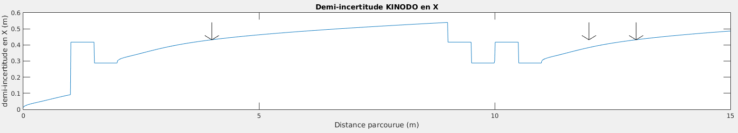
PANORAMA avec ces modèles
Problème commun
Pas de garantie d'estimation à chaque instant (sauf l'odométrie)
Solution proposée
Association de méthodes avec l'odométrie
Localisation : Modèles d'incertitude
Notes:
Le problème commun c'est qu'on ne peut pas garantie une estimation util a chaque instant sauf pour l'odométrie.
On l'utilisera donc

Slide 27
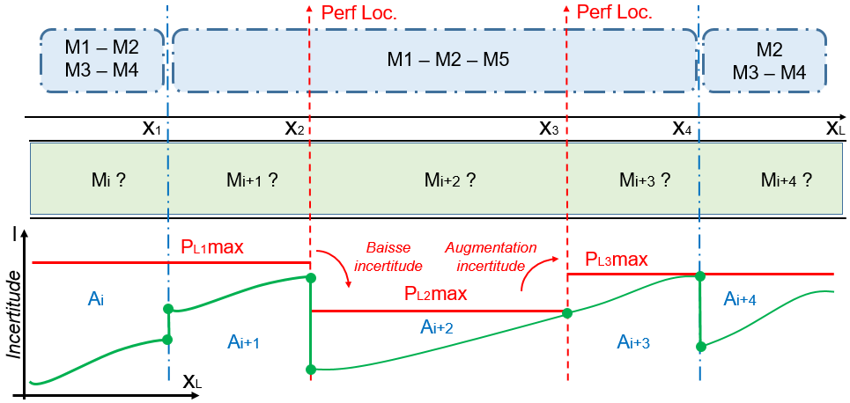
Association de méthodes
Nouveau problème : Estimation à T_{init} ?
Localisation : Modèles d'incertitude
Notes:
On a des méthodes qui utilise a la foie l'odométrie et autrechose mais elles hérites donc du prioblème d'odométrie : rien ne dit qu'a T0 on ais une bonne sstimation. hors on a besoin d'une bonne estimation en début d'activitée si la contrainte ressert l'incertitude permise.

Slide 28
Problème d'initialisation
Initialisation capteur
  Allumage
  Initialisation de communication
Initialisation méthodes de localisation
  Condition d'acquisition d'une estimation initiale
  Kinect 1/2
    Détection d'un amer
  LZA
    Obtention d'une estimation valide
Localisation : Modèles d'incertitude
Notes:
Initialisation a deux pan : Capreur et méthodes
Capteur simple méthode....

Slide 29
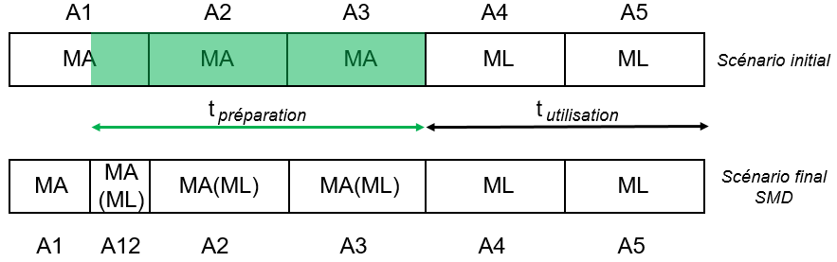
Conséquence de l'initialisation
Changement d'hypothèse
Création de nouvelles activités
Corrélation inter-activités : Contrairement à SED
Gestion de l'inititialisation : Viterbi
Notes:
Qu'est ce que cela fais pour le scénario de la mission
Création d'activitées en fin de choix : elles n'ont aucune effet sur les décision précédentes.
Présence d'un lien notement de consommation énergétique.

Slide 30
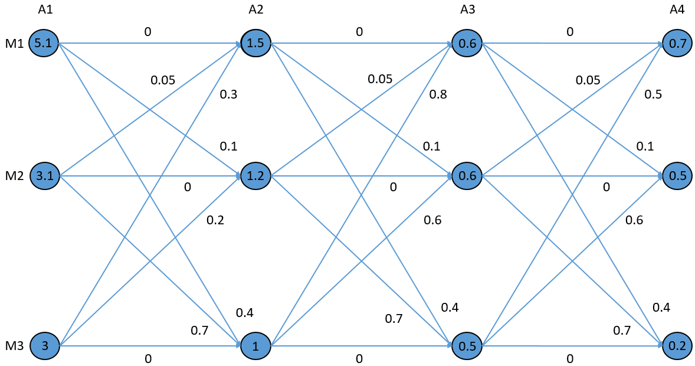
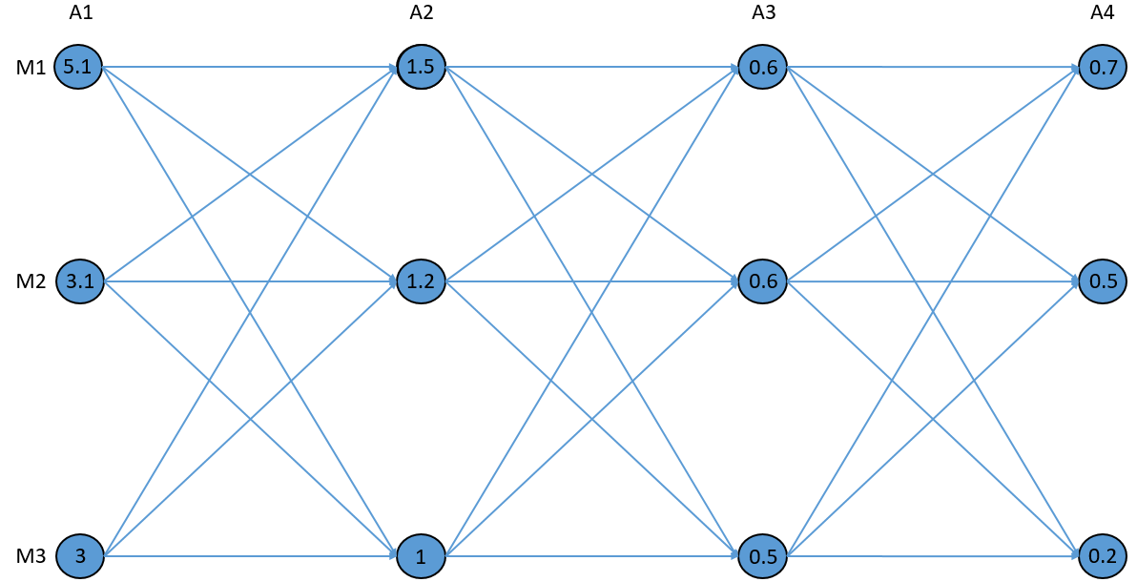
Conséquence de l'initialisation
Description de la mission
Gestion de l'inititialisation : Viterbi
Notes:
On passe d'une description ou chaque choix était indépendant et semblable
A une description ou le passage d'une aproche a l'autre a un coût

Slide 31
VITERBI
Programmation dynamique
  Problème isomorphe à notre description de mission
Temps de calcul linéaire
  Avantage pour de grands espaces d'états
Extremum global sur un critère
  Choix : Energie
Gestion de l'inititialisation : Viterbi

Slide 32
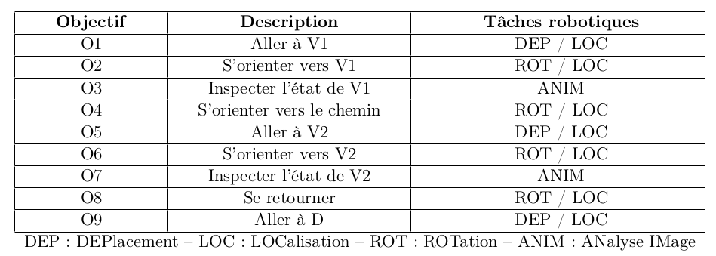
Description de la Mission
Objectifs
Energie à disposition : 3Wh
Temps à disposition : 300s
Expérimentations
Notes:
Rappel mission

Slide 33
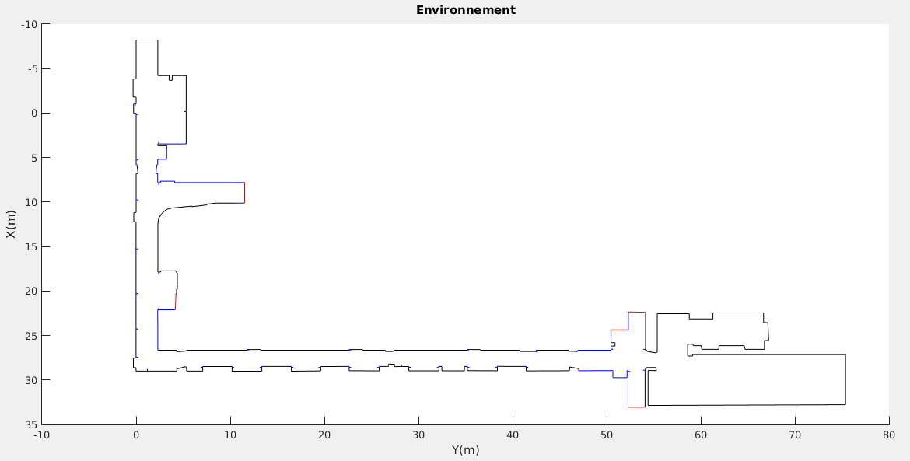
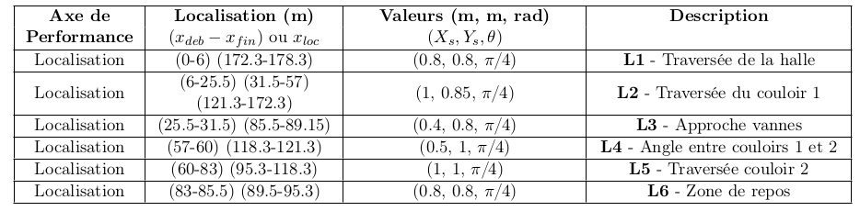
Description de la mission
Contraintes d'incertitudes de Localisation
L6
L5
L3
L4
L2
L1
Expérimentations
Notes:
Des contraintes de localisation
Virer les 2 premières colontes patch Valeur => contrainte

Slide 34
Scénario obtenu
Caractéristiques
SED
SLED
Nombre d'activités
37
45
Espace des solutions
  2.43 10⁴²
  2.46 10⁵¹
Marge de temps (s)
  67.22
  85.8
Marge d'énergie (Wh)
  0.023
  0.53
Fin de mission à l'odométrie
Kin2ODO utilisé partout ailleurs
Début à l'odométrie
Présence d'activités très courtes.(11cm)
Observations
Expérimentations
Notes:
Performances obtenu a l'aide de panorama SELD normal et SLED Vitervi

Slide 35
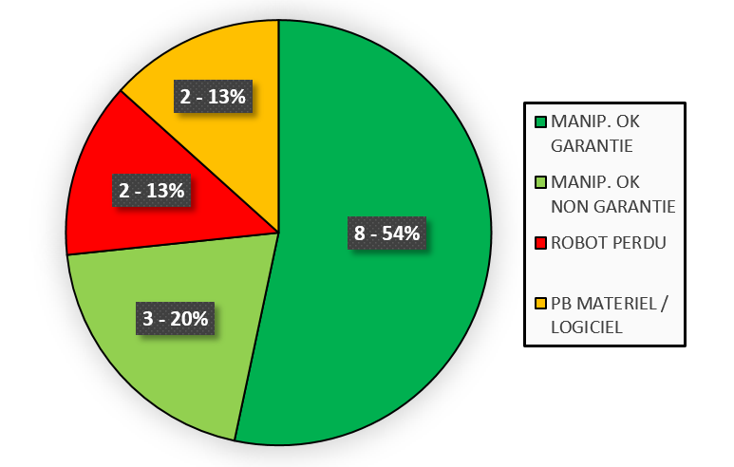
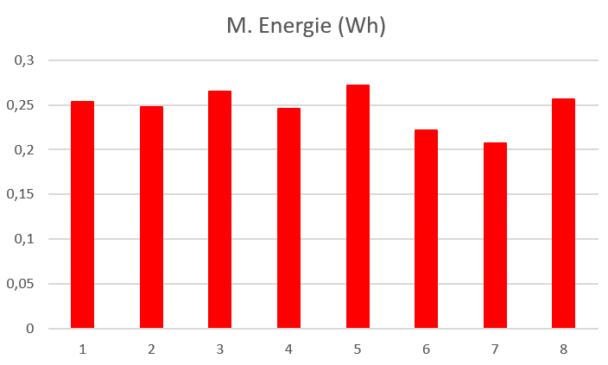
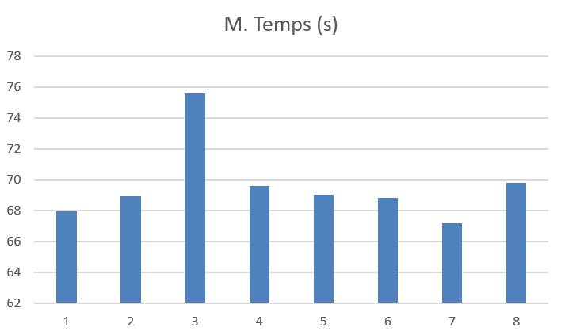
Expérimentations
15 Répétition
Problème de redondance
Limitations des modèles
Marges d'énergie (Wh)
Marges de temps (s)
Expérimentations
Notes:
L'expérimentation a été répété une quinzaine de fois avec unc ertain succes.
Echec physique : Perte de communication avec capteur => Echec critique
Crash logiciel.
Robot perdu : Limite de nos modèles.
La manip est parfois finit mais au cours de la mission la garantie de localisation est violée.
LEs marges finales sont asses consistantes.

Slide 36
Exemple d'expérimentation
Expérimentation
(Animation Matlab)
Expérimentations
Notes:
Ce que vois le robot
La kinect 1 tourne en prermanence même sans être utilisé pour donner une source d'observation externe quand on apperçois un QRCODE
On exécute la mission dans intéruption par violation de garantie : donée traitée a postériori.

Slide 37
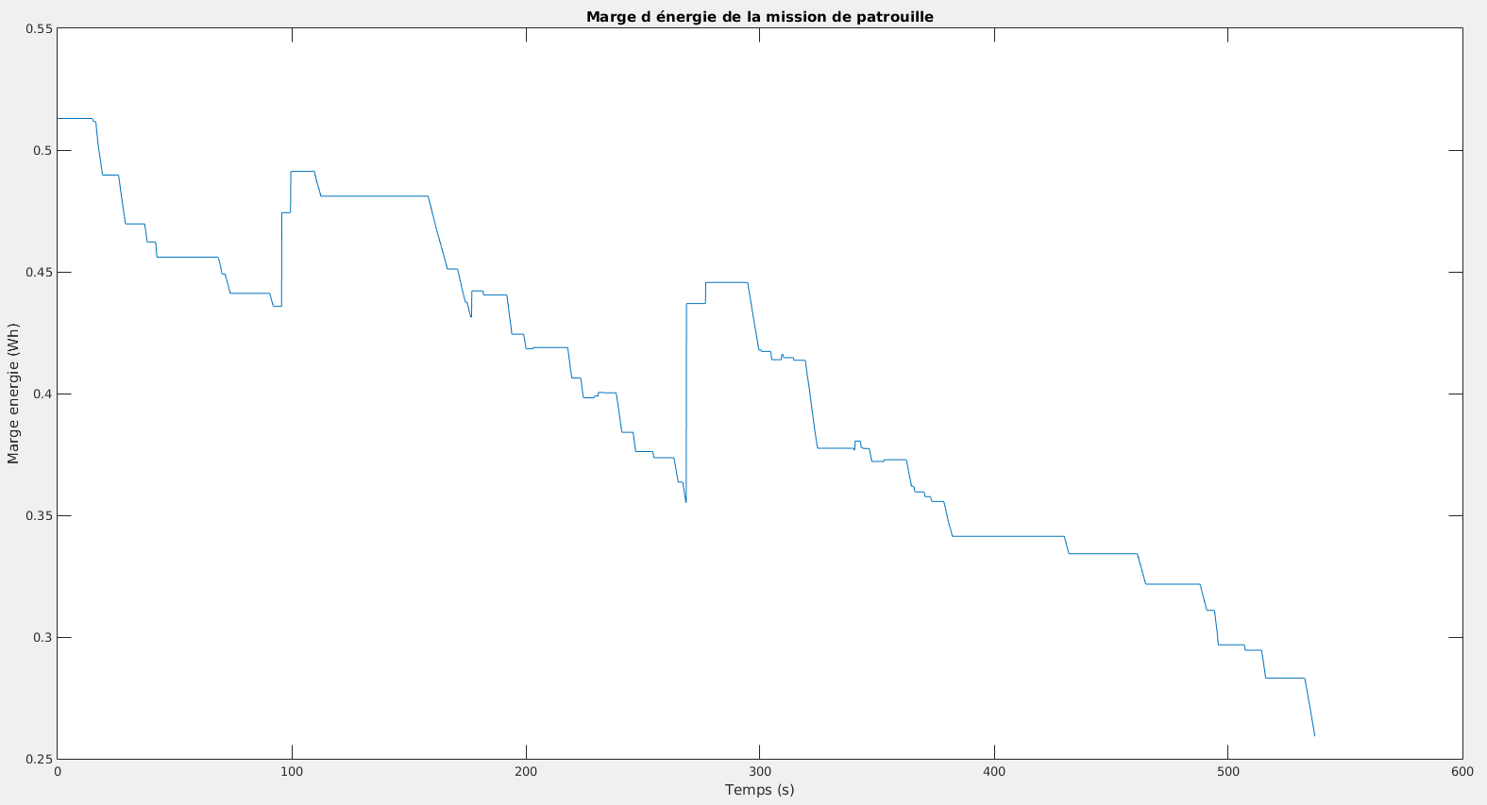
Marge d'Energie
Expérimentations
Notes:
Baisse régulière de la marge énergie due sois a une erreur de modèle sois au non suivit parfait de la trajectoire

Slide 38
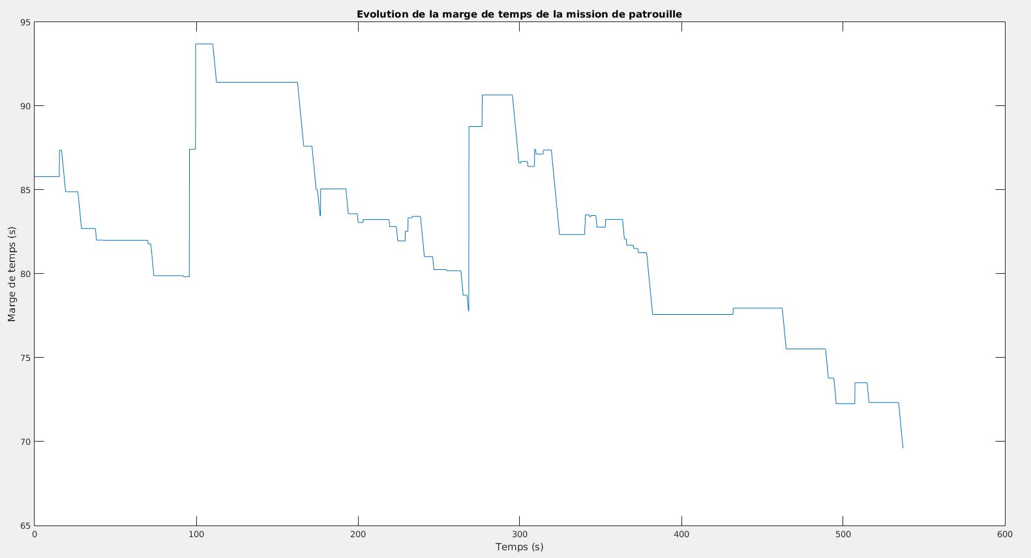
Marge de Durée
Expérimentations
Notes:
Baisse régulière de la marge de temps due a un non respect de la trajectoire et des consignes de vitesses donné

Slide 39
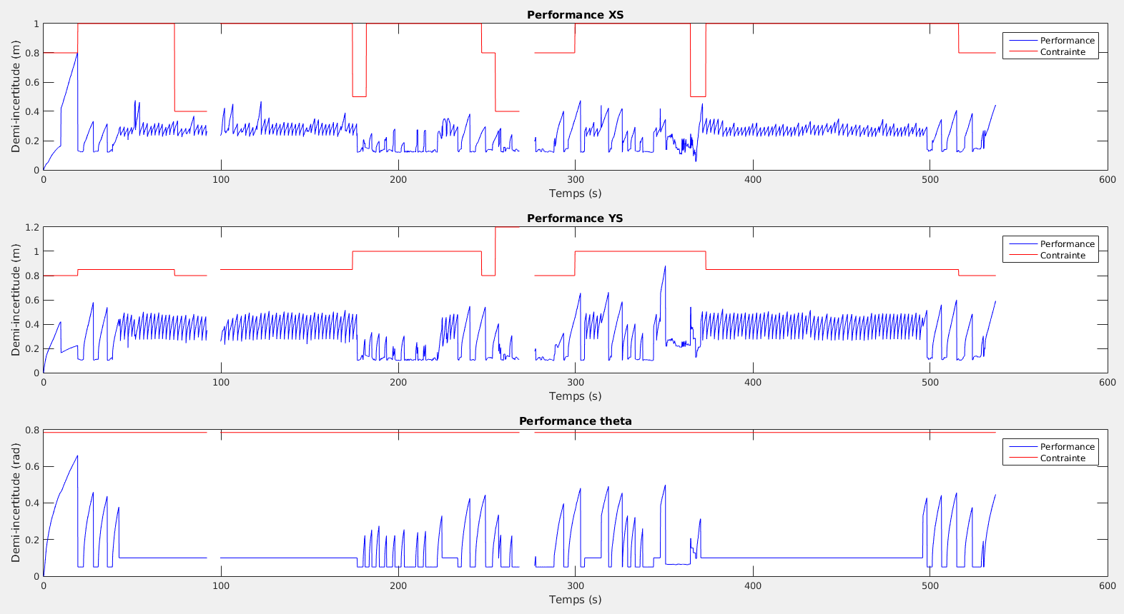
Incertitudes de Localisation
Expérimentations
Notes:
On peut lire sur les courbes les diférentes sources de localisation
L'incertitude odométrique est juste a cause de la prise de l'angle du couloir

Slide 40
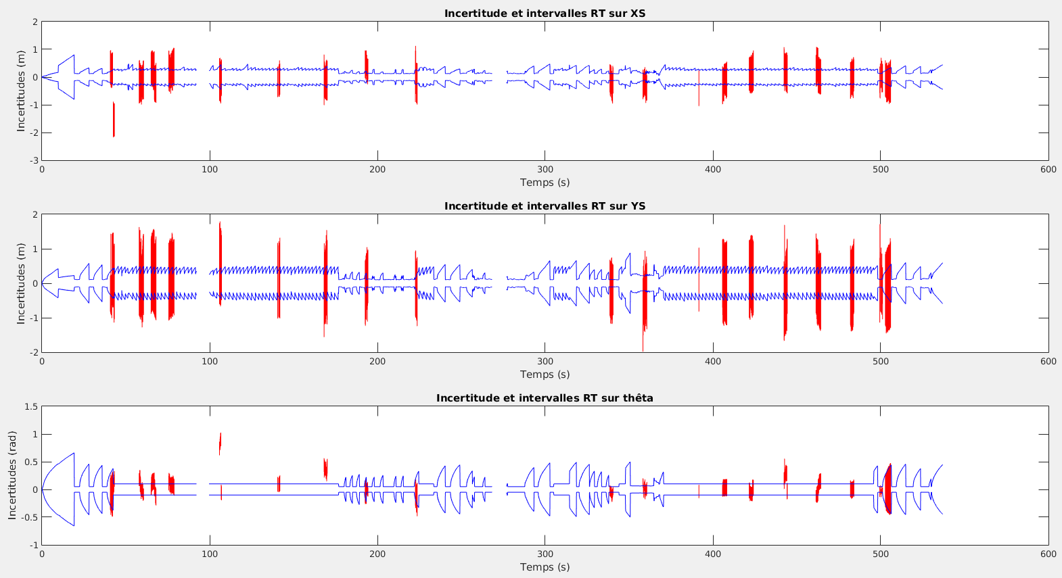
Erreurs de Localisation
Expérimentations
Notes:
On peut voire que lorsque l'on a une estimation externe d'estimation l'incertitude de cette estimation contiens l'incertitude du robot ce qui indique que les estimations sont proches on peut envisager une garantie de localisation

Slide 41
Résultats remarquables
Méthodologie d'estimation de performance de localisation générique
Garantie d'incertitudes de localisation
PANORAMA
  Guidage de l'instrumentation de l'environnement
  Maximisation de la marge d'Energie
  Garantie SLED
  Résultats reproductibles
Conclusion et perspectives

Slide 42
Limitations
Modèle prédictif
  Mise en oeuvre lourde
  Intervalle : Surévaluation des erreurs
PANORAMA
  Description métrique / incertitude
  La simplification de la trajectoire par une droite selon X_{S} peut poser problème
Conclusion et perspectives

Slide 43
Perspectives
Localisation
  Composition dynamique de méthode par axe
PANORAMA
  Méthode générique d'allocation de ressources
  multi-niveaux
    Flotille
    Usine 4.0
  Ouverture vers l'exploration
Conclusion et perspectives

Slide 44
Merci de votre attention

Slide 45
Support AI
Alternative d'implémentation
  Mode de fonctionnement répondant à toutes les performances demandées.
AI
X_{start}
X_{end}
Tâches
Contraintes
AI Précédente
Performances
Coût initialisation
Conclusion et perspectives

Slide 46
Support : Contracteurs
Incertitude en Y
Incertitude en X
Inutile pour incertitude suivant des axes indépendants
Pertinent pour une approche suivant des surfaces
Conclusion et perspectives

Slide 47
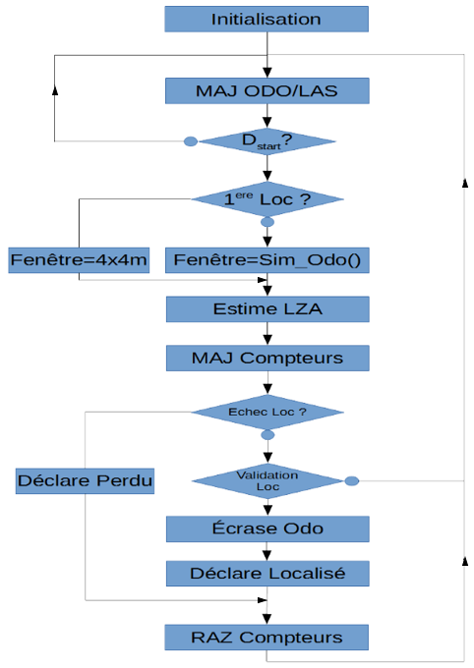
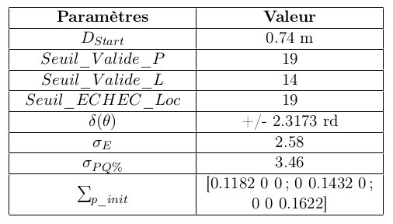
Support : Fusion LZA ODO (1)
Algorithme de fusion
Conclusion et perspectives

Slide 48
Support : Fusion LZA ODO (2)
“Gènes”
10 Trajectoires expérimentales boucle ouverte
Population : 300
Remplacement : 50
- 34 Fusions (moyenne pondérée aléatoire entre deux)
- 15 aléatoires
- 1 moyenne
235 Générations
Performance de sélection :
  Pire erreur la plus faible (dérive comprise)
Conclusion et perspectives

